Slide 1
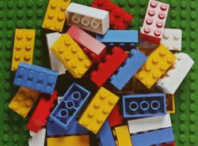
Строим из лего: азы

Slide 2
Существуют два основных типа деталей LEGO - кубики и пластины, все остальные — производные от них.
Один кубик LEGO равен по высоте трем пластинам LEGO. Пластины придают моделям прочность (например, из них можно делать отличные полы), а также позволяют создавать трехцветную деталь в том же пространстве, что и простой кубик

Slide 3
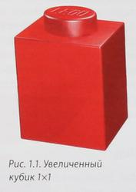
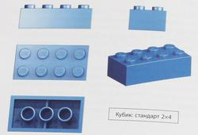
Кубик 1x1 (произносится один на один) — исходный стандарт для определения остальных размеров. Если расположить два кубика 1x1 рядом, то вместе они составят такой же размер, как у следующего по величине кубика — 1x2, показанного на рис. 1.2.
Если деталь имеет такую же высоту, как элемент 1x1, говорят, что она одинарной высоты. Деталь, имеющая ту же высоту, что и кубик 1x1, но в два раза длиннее, обозначается как 1x2.

Slide 4
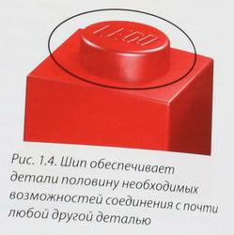
Шип.
Шип (обведен овалом на рис. 1.4) — часть почти любой детали LEGO®.
Он используется для измерения длины и ширины детали. Шипы помогают определить вид детали LEGO" и обеспечивают функционирование системы. Элемент 1x1, показанный на рис. 1.4, имеет один шип и равен одному шипу в длину и одному в ширину. На рис. 1.3 показан кубик 2x4: два шипа по ширине на четыре по длине.

Slide 5
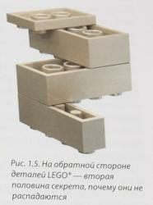
Трубка.
Трубка в детали помогает элементам соединяться вместе. Она захватывает шип, что позволяет соединять детали Лего друг с другом.
Трубки видны на нижней стороне кубиков LEGO, как показано на рис. 1.5.
На этом рисунке изображена простая конструкция с обратной стороны: продемонстрировано, как именно трубки скреплены с шипами. Детали различаются по виду трубок. Например, на самом тонком (см. рис 1.5, вверху) трубки укорочены, а у кубика 2x4 (см. ниже) они более длинные. На кубике 1x4 (в самом низу конструкции) вместо полых трубок — тонкие столбики.
Несмотря на различия, все трубки служат одной и той же цели: они зажимают входящие в них шипы с силой, достаточной, чтобы удерживать соединенные элементы.

Slide 6
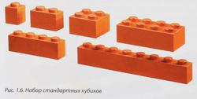
Кубики Лего
Хотя идея называть все детали LEGO кубиками кажется заманчивой, термин кубик на деле применим только к определенным элементам.
В общем случае кубик — деталь LEGO, которая имеет такую же высоту, как и стандартный элемент 1x1, подобно тем, что показаны на рис. 1.6. У кубика прямые стороны и форма параллелепипеда.
Кубики Лего подобны настоящим кирпичам, которые используют при строительстве реального дома, и их тоже можно применять для строительства стен зданий. Но также — для создания автомобилей, городов, кораблей, самолетов и многих других объектов, которые из обычных кирпичей построить невозможно.

Slide 7
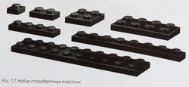
Пластина Лего
На первый взгляд обычная пластина может показаться не такой полезной, как ее старший брат — кубик. В конце концов, положите друг на друга три пластины, и их высота окажется такой же, как у любого стандартного кубика. Но именно это делает пластину столь важной деталью строительства: раз ее высота составляет только одну треть высоты кубика, ее можно использовать для более тонкой проработки (например, внутренних креплений) или для реалистичного масштабирования объекта.
Пластина часто оказывается самой маленькой из возможных деталей.
Существует много ее вариантов такой же длины и ширины, как стандартные кубики, — 1x1,1x4, 2x2, 2x4 и т. д.

Slide 8
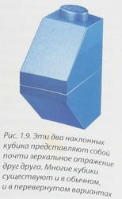
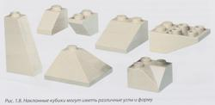
Наклонный кубик Лего
Рассматривая свою коллекцию LEGO, вы, конечно же, видите детали, которые выглядят как пандус для крошечных машин. Они называются наклонными кубиками, поскольку одна или несколько их сторон расположены под углом к основанию

Slide 9
Специализированные детали Лего
Некоторые элементы системы LEGO® нелегко поддаются классификации (рис. 1.10). Эти детали либо уникальны, либо в достаточной степени отличаются от других и поэтому требуют включения в отдельную категорию. Многие имеют необычные форму и расположение шипов.
Детали данного вида, как правило, обладают дополнительной функциональностью и используются как в типовых, так и специфических ситуациях.

Slide 10
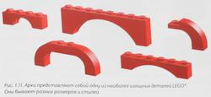
Арки Лего
Арки (рис. 1.11) могут показаться слишком специализированными, чтобы часто использоваться в архитектурных конструкциях, но они способны придать образ и форму модели любого типа.

Slide 11
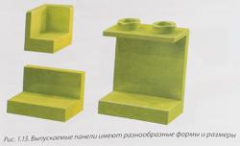
Плитки и панели Лего
Стандартные плитки легко узнать (рис. 1.12) — они выглядят как пластины без шипов. Круглые плитки выглядят как маленькие гладкие крышки люков.

Slide 12
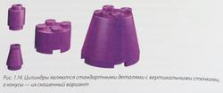
Цилиндры и конусы Лего
Цилиндрические детали похожи на банку кофе или барабан.
Конусы напоминают перевернутые рожки с мороженым.
Цилиндрам и конусам можно найти применение при создании деревьев, или фонарных столбов, или насадок на стволы водометов.

Slide 13
Круглые пластины Лего
Круглые пластины — это укороченные версии цилиндрических собратьев, имеющих полную высоту. Крохотная круглая пластина 1x1 (иногда ее называют точкой), круглые пластины 2x2 и 4x4 (рис. 1.15) - единственные представители этой маленькой подкатегории

Slide 14
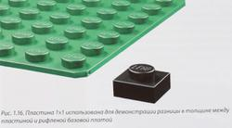
Базовые платы Лего
Большие стандартные пластины легко спутать с маленькими базовыми или строительными платами, поэтому нужно понять, чем они отличаются.
Базовая плата — деталь, имеющая стандартную единичную высоту, со слегка рифленной снизу поверхностью, к которой нельзя присоединить другие элементы. В длину и ширину она больше чем 8x16 шипов. Базовые платы даже тоньше, чем стандартная пластина

Slide 15
Декоративные элементы
Когда приходит пора придать вашему творению некоторое своеобразие, можно использовать декоративные элементы, будь то окна, двери, деревья и т. п. Они часто представляют собой решение для строительства из одной детали и имеют множество форм .

Slide 16
Как соединять детали Лего
Любые два кубика 2х4 можно соединить тремя основными способами (рис. 2.2-2.4): кладкой, перекрытием или ступенчатой кладкой.

